Slide 1
Лекція 4
Хімічні методи кількісного аналізу

Slide 2
Загальні поняття
Аналітичний сигнал – середнє значення результатів вимірювання фізичної величини на кінцевій стадії аналізу, функціонально пов'язане із вмістом (концентрацією) визначуваного компонента.
Таким чином, сигнал, як носій інформації про склад речовини, є аналітичним сигналом. Він має якісну й кількісну характеристики. Поява осаду AgCl – це аналітичний сигнал наявності Cl⁻у розчині, забарвлення розчину в яскраво-синій колір свідчить про присутність Cu²⁺. Якісні характеристики аналітичного сигналу пов’язані з концентрацією чи кількістю компонента й використовуються в кількісному аналізі.

Slide 3
Класифікація методів аналізу
Хімічні методи – засновані на використанні хімічної реакції.
  Титриметричні методи – це методи, засновані на вимірюванні кількості реагенту, витраченого на повну реакцію з досліджуваною речовиною.
  Гравіметрія – це сукупність методів кількісного аналізу, заснованих на вимірюванні маси речовини або її складових, виділених у чистому вигляді або у вигляді сполук точно відомого складу.
Електрохімічні методи – засновані на вимірюванні сигналу (потенціалу, струму, опору та ін.) в результаті взаємодії досліджуваної речовини з електричним струмом на поверхні електродів або в приелектродному просторі.
Спектральні методи аналізу – методи, засновані на вимірюванні сигналу в результаті взаємодії досліджуваної речовини з електромагнітним випромінюванням певного діапазону.

Slide 4
Класифікація методів аналізу
Хроматографічні методи – гібридні методи аналізу, засновані на розділенні досліджуваної речовини з подальшим виявленням розділених сполук.
Електрофорез — метод розділення, заснований на електрокінетичному явищі переміщення частинок дисперсної фази (колоїдних або білкових розчинів) у рідкому або газоподібному середовищі під дією зовнішнього електричного поля з наступним детектуванням.
Біологічні методи аналізу засновані на використанні живих організмів як індикаторів для формування аналітичного сигналу. Методи зв'язування з білками - методи, засновані на вимірюванні сигналу, що виникає в результаті взаємодії досліджуваної речовини з біологічними полімерами.
Мас-спектрометрія — метод дослідження досліджуваних речовин, заснований на визначенні відношення маси до заряду іонів, що утворюються при іонізації компонентів проби.
Термічні методи аналізу – група фізичних методів, заснованих на вивченні результатів взаємодії речовини зі зміною температури (калориметрія, термографія, термогравіметрія).

Slide 5
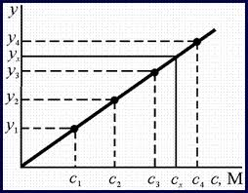


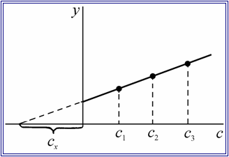
Методи розрахунку вмісту досліджуваної речовини
Метод градуювання.
  Метод зовнішнього стандарту.
  Метод внутрішнього стандарту.
Метод стандартів (метод одного або двох стандартів).
Адитивний метод.

Slide 6
Класифікація титриметричних методів аналізу
За типом хімічної реакції:
  Кислотно-основне титрування (протолітичні реакції).
  Комплексонометричне титрування (утворення розчинних комплексних сполук).
  Окисно-відновне титрування (Окисно-відновні реакції).
  Преципітаційне титрування (реакції осадження).
За способом титрування:
  Пряме (титрант додається безпосередньо до досліджуваної речовини).
  Зворотне (до досліджуваної речовини додають надлишок титранта-1, потім надлишок титранта-1 титрують титрантом-2).
  Замісникове (за участю допоміжного реактиву отримують продукт, який титрують).
  Непряме (досліджувана речовина реагує з реагентом, і реагент титрується).

Slide 7
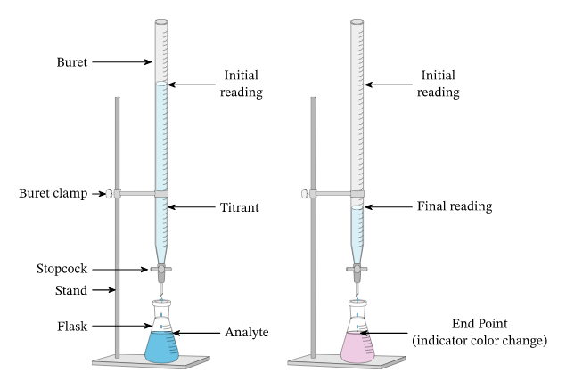
Бюретка
Меніск.
Початок титрування
Меніск.
Початок титрування
Затискач бюретки
Титрант
Кінець титрування
Запірний кран
Штатив
Колба
досліджувана речовина
Кінцева точка титрування
(зміна кольору індикатору)

Slide 8
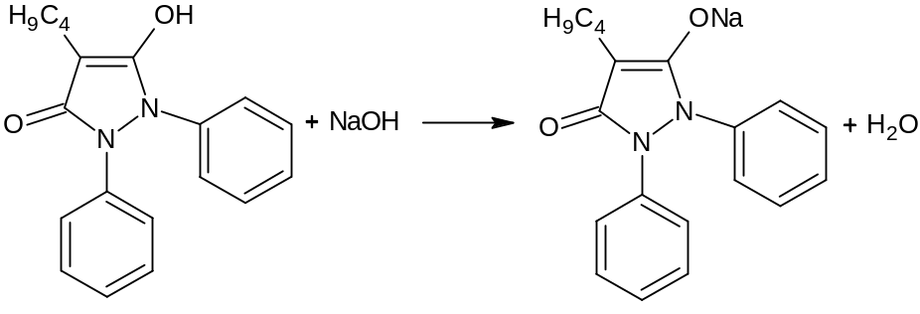
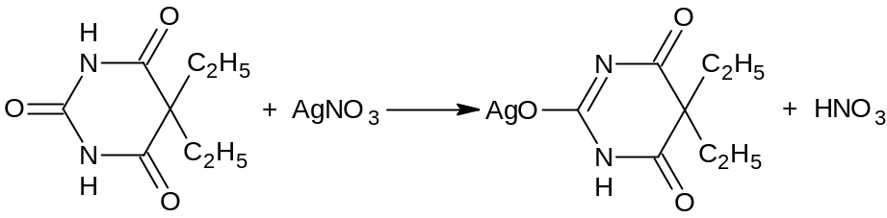
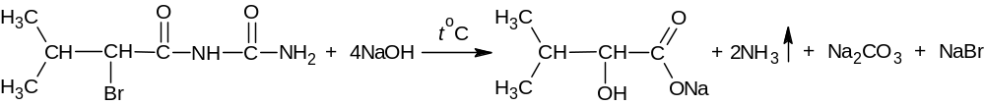
За способом титрування
Пряме титрування
Замісникове титрування
HNO₃ + NaOH → NaNO₃ + H₂O
Зворотне титрування
NaBr + AgNO₃ → AgBr↓ + NaNO₃
AgNO₃ + NH₄SCN → AgSCN↓ + NH₄NO₃
3NH₄SCN + NH₄Fe(SO₄)₂ → Fe(SCN)₃ + 2(NH₄)₂SO₄

Slide 9
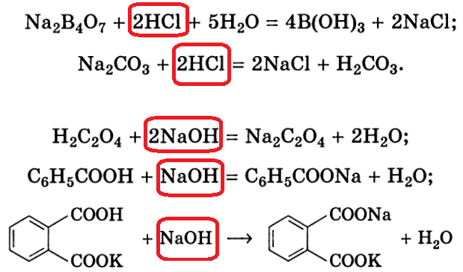
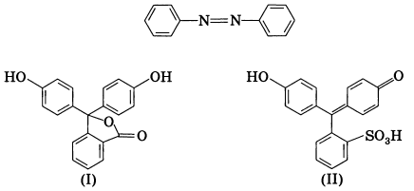
Кислотно-основне титрування (у водних, змішаних і неводних середовищах)
Титранти:
  Кислота (HCl, HClO₄).
  Луги (NaOH, CH₃ONa).
Стандартизація титрантів:
Індикатори – на основі азобарвників, сульфофталеїнів або потенціометричного визначення точки еквівалентності
9

Slide 10
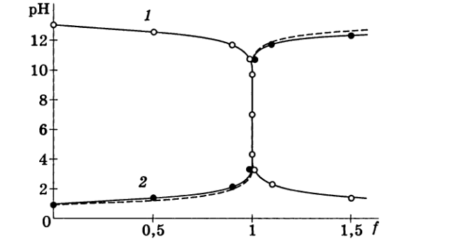
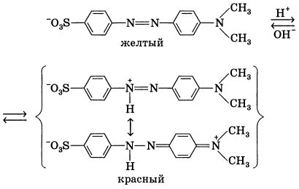
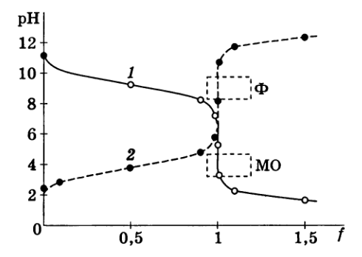
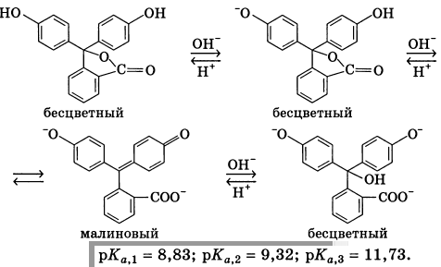
Індикатори кислотно-основного титрування.
Криві титрування (водне середовище)
жовтий
червоний
без кольору
без кольору
малиновий
без кольору

Slide 11
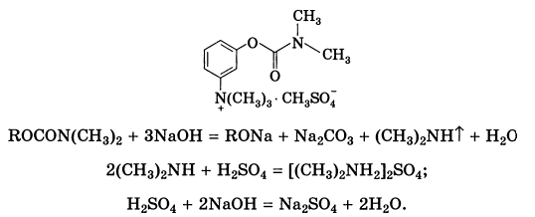
Кислотно-основне титрування (у водному середовищі)
Визначення азоту методом Кьєльдаля
Етапи: мінералізація (повна або часткова) або гідроліз, відпарювання аміаку (або алкіламінів) парою, абсорбція аміаку кислотою, титрування кислоти, що не прореагувала.
Наприклад: Кількісне визначення Неостигміну метилсульфату методом Кьєльдаля

Slide 12
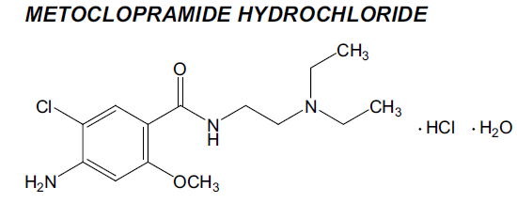
Кислотно-основне титрування (у змішаних середовищах)
Використовується, коли препарат погано розчиняється у воді (для покращення розчинення препарату використовується органічний розчинник) або водні розчини препарату мають слабкі кислотні чи основні властивості для визначення кінцевої точки титрування (для визначення кінцевої точки титрування використовується етанол або ацетон) посилюють кислотні або основні властивості).
Наприклад: метоклопрамід (містить слабку кон’юговану кислоти) титрують 0,1N NaOH у водно-етанольному середовищі 90:10. Отримана основа метоклопраміду також розчинна в етанолі і не заважає точному потенціометричному встановленню кінцевої точки титрування..

Slide 13
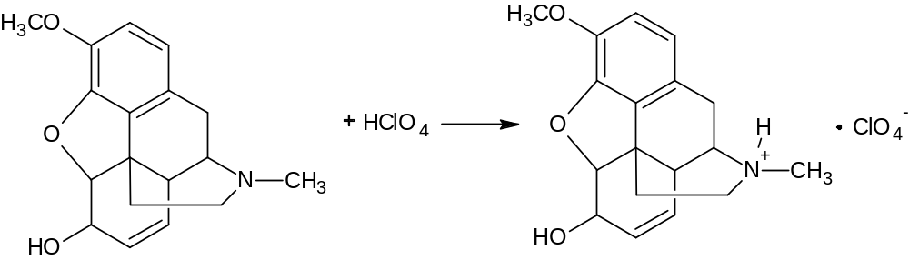
Кислотно-основне титрування (у неводних середовищах)
Критерії вибору розчинника:
Для основ вибирають кислоту (безводну оцтову, мурашину та ін.), для кислот — розчинник з хорошими протоноакцепторними властивостями.
Низьке значення константи автопротолізу.
Висока діелектрична здатність.
Хороша розчинна здатність.
Відсутність токсичності (або малотоксичність), можливість отримання чистого реактиву.
Наприклад: титрування слабкої основи кислотою перхлоратною в середовищі льодяної оцтової кислоти:

Slide 14
Комплексонометричне титрування
Група титриметричних методів, заснованих на реакціях утворення розчинних комплексних сполук.
Трилонометрія (полідентатні комплекси – Трилон Б або етилендіамінтетраацетат - ЕДТА), індикатор - металохромна сполука :

Slide 15
Металохромні/Комплексометричні індикатори
Назва індикатору | Зміна кольору | Діапозон рН | Ідентифікація металів
Протравний чорний II | Червоний → Синій | 6 – 7 | Ca, Ba, Mg, Zn, Cd, Mn, Pb, Hg
Еріохром чорний Т
Монохром чорни Т
Мурексид або Амонію пурпурат | Фіолетовий → Синій | 12 | Ca, Cu, Co
Катехол-фіолетовий | Фіолетовий → Червоний | 8 – 10 | Mn, Mg, Fe, Co, Pb
Метиловий синій | Синій → Жовтий | 4 – 5 | Pb, Zn, Cd, Hg
Тимоловий синій | Синій → Сірий | 10 – 12
Алізарин | Червоний → Жовтий | 4.3 | Pb, Zn, Co, Mg, Cu
Натрію алізарин сульфат | Синій → Червоний | 4 | Al, Th
Ксиленоловий оранжевий | Лимонний → Жовтий | 1 – 3 | Bi, Th
 |  | 4 – 5 | Pb, Zn
 |  | 5 – 6 | Cd, Hg

Slide 16
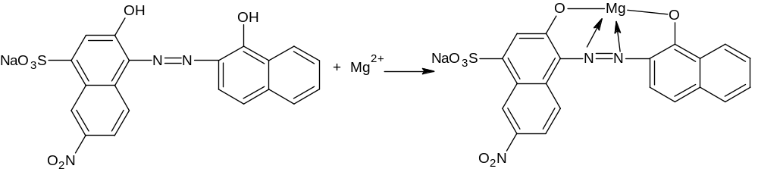
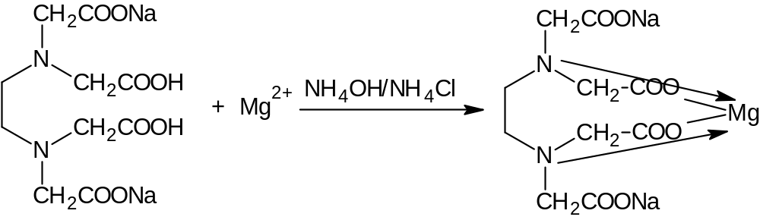
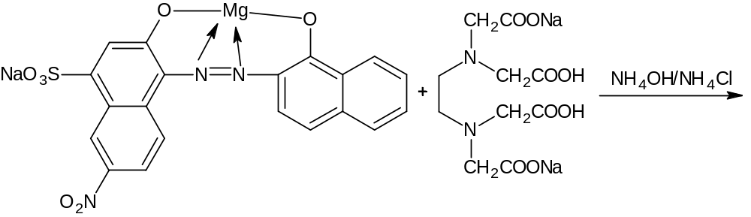
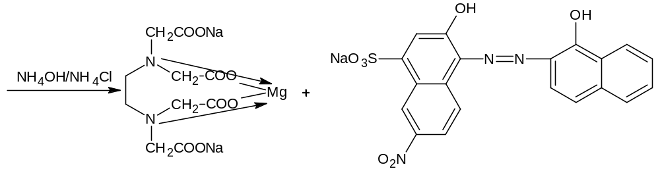

Slide 17
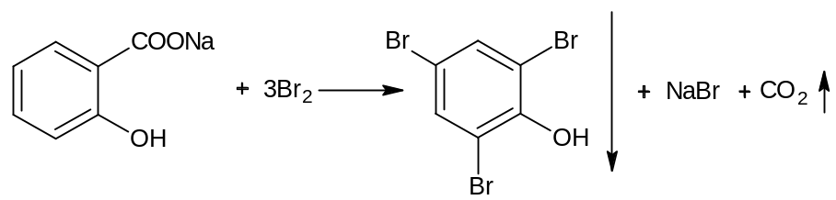
Окисно-відновне титрування
Група титриметричних методів, заснованих на використанні окисно-відновних реакцій.
Йодометричне титрування Хлоралгидрату.
Зворотне титрування. Індикатор - крохмаль
2CCl₃CH(OH)₂ + 2I₂ + 3Na₂CO₃ → 2CCl₃COONa + 4NaI + 3H₂O + 3CO₂↑
I₂ + 2Na₂S₂O₃ → 2NaI + Na₂S₄O₆
Броматометрія. Зворотне титрування Натрію саліцилату. Індикатор - крохмаль
KBrO₃ + 5KBr + 3H₂SO₄ → 3Br₂ + 3K₂SO₄ + 3H₂O
2KI + Br₂ → I₂ + 2KBr
I₂ + 2Na₂S₂O₃ → 2NaI + Na₂S₄O₆

Slide 18
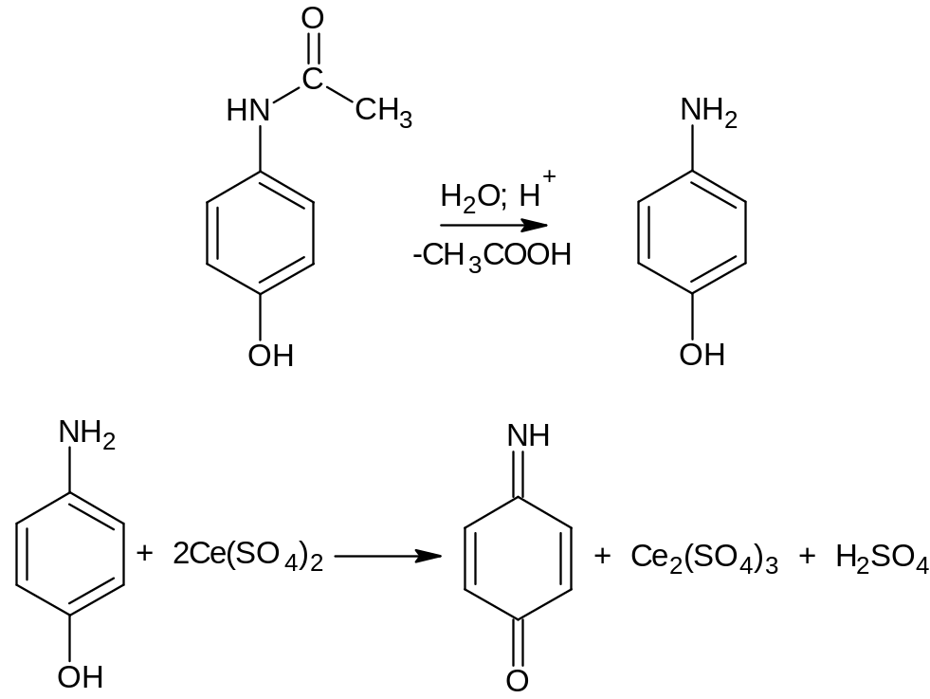
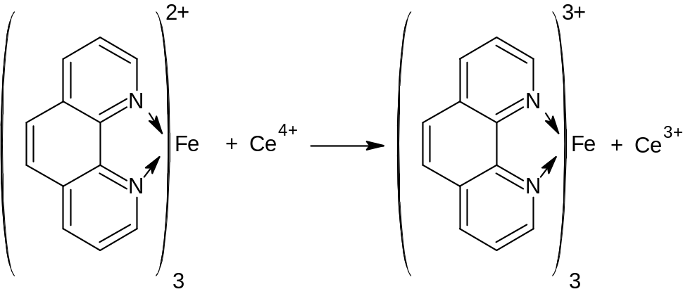
Цериметрія. Титрування церію (IV) сульфатом, індикатор - фероїн
Наприклад:
Кількісне визначення парацетамолу:
Після попереднього гадролізу:
Аналізують цериметрично:
Фіксація кінцевої точки титрування
за зміною кольору індикатора
Червоне Синє

Slide 19
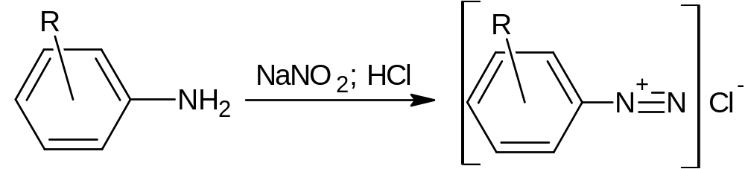
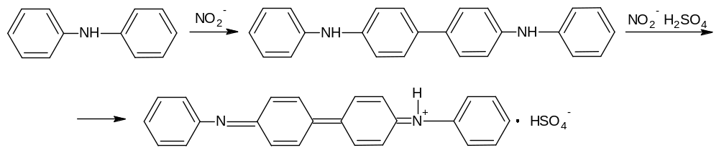
Нітритометрія. Пряме титрування. Індикатор – дифеніламін
Використовують для визначення лікарських засобів похідних ароматичних амінів
Індикатор в присутності нітритів окиснюється з утворенням барвника синього кольору в кислому середовищі

Slide 20
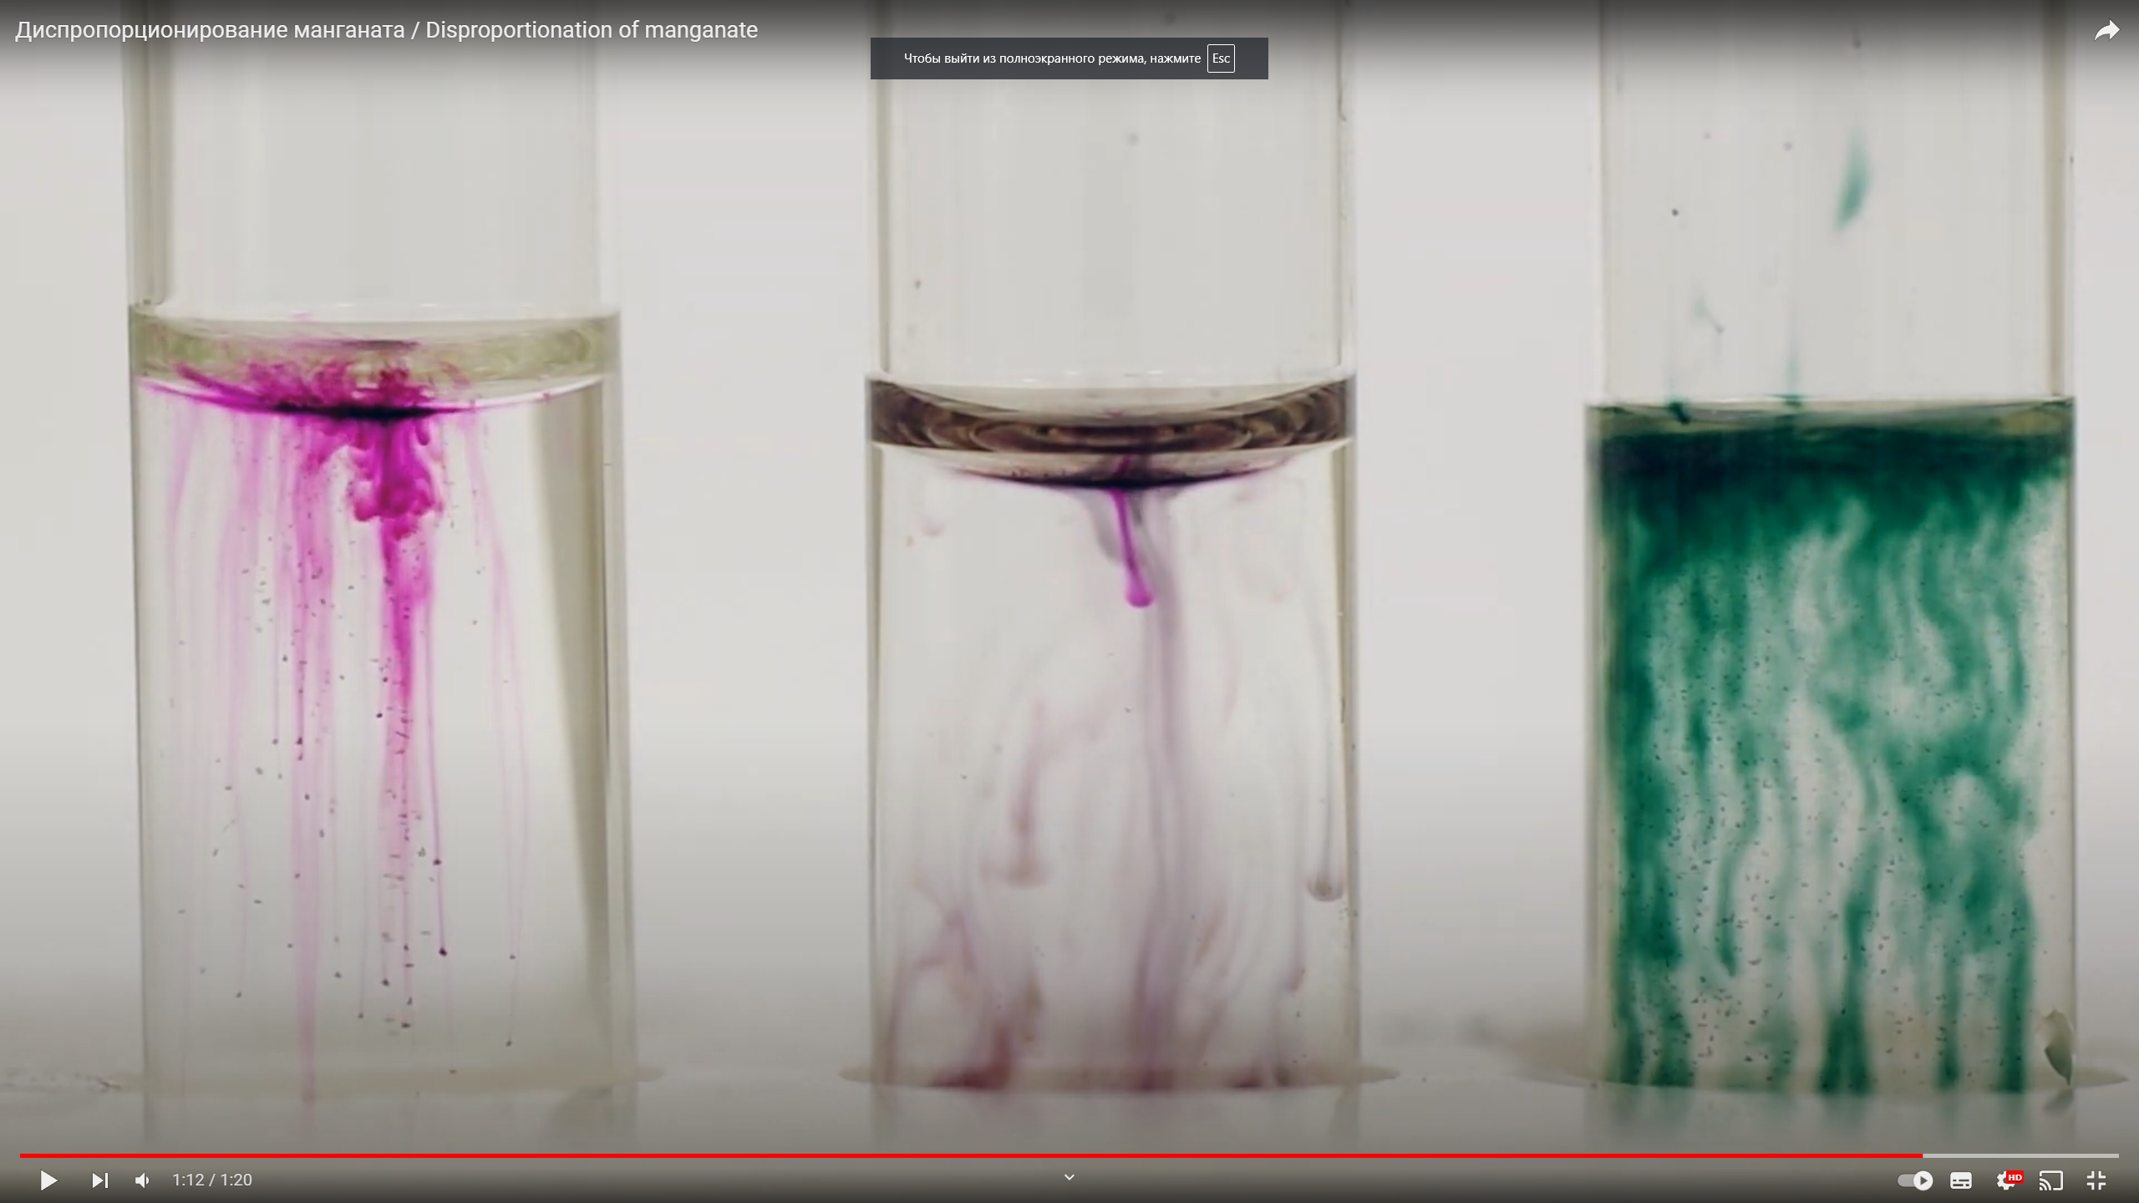
Пермангонатометрія. Пряме титрування. Титрування проводять без індикатора тому, що сам титрант змінює колір в залежності від рН середовища
5NO₂– + 2MnO₄– + 6H⁺ → 5NO₃– + 2Mn²⁺ + 3H₂O
MnO₄–
pH‹7
pH=7
pH›7
Mn²⁺
MnO₂↓
MnO₄^{2–}

Slide 21





Формули розрахунку в титриметричному аналізі
Метод індивідуальних наважок:
Метод піпетування:
$$\%= \frac{VT × TT/O×КП ×100}{m}$$
$$\%= \frac{VT × TT/O×КП ×100 ×Vм.к.}{m ×Vп}$$
(пряме і замісникове титрування)
(пряме і замісникове титрування)
$$\%= \frac{(VT1−VT2) × TT/O×КП ×100}{m}$$
$$\%= \frac{\left(VT1−VT2\right)× TT/O×КП ×100×Vм.к}{m ×Vп}$$
(зворотне титрування)
(зворотне титрування)
Титр титранту за досліджуваної речовиною
$$TT/O= \frac{Em ×СN}{1000}$$
E_{m} – еквівалентна маса досліджуваної речовини; C_{N} – нормальна концентрація титранта.

Slide 22
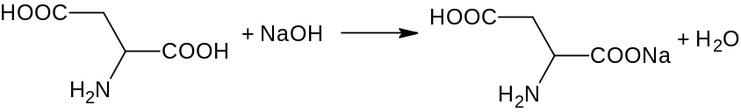





Обчисліть масу наважки кислоти глутамінової (М.м. = 147,13), якщо на титрування методом прямої алкаліметрії використано 20,06 мл 0,1 Н розчину натрію гідроксиду, КП = 1,0000. Відсоток діючої речовини - 99,1 %.
Дано:
М.м. = 147,13
V_{(титранту)} = 20,06 мл
C_{N} = 0,1Н
КП = 1,0000
% = 99,1%
Розв’язування :
1. Розрахункові формули:
$$\%= \frac{VT × TT/O×КП ×100}{mнаважки}$$
2. Рівняння реакції:
3. Розрахунок титру титранту для досліджуваної речовини :
$$TT/O= \frac{Em ×СN}{1000}$$
Знайти:
m _{наважки} - ?
$$TT/O= \frac{147,13 ×0,1}{1000}=0,0147 г/мл$$
4. Розрахунок маси діючої речовини:
$$m= \frac{VT ×КП ×TT/O ×100}{\%}$$
$$m= \frac{20,06 ×1,0000 ×0,0147 ×100}{99,1}$$
m = 0,297 г

Slide 23
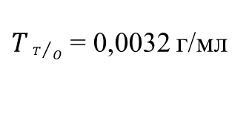


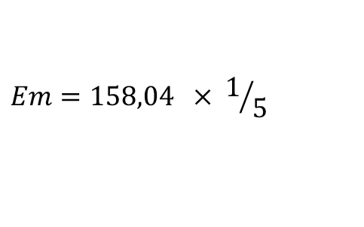




Обчисліть масу наважки калій перманганату (М.м. = 158,04), якщо для титрування методом зворотної йодометрії використано 23,68 мл 0,1 Н розчину натрій тіосульфату (КП = 1,0000); процентний вміст в речовині - 99,8%. Об'єм мірної колби 100 мл, об'єм піпетки 25 мл.
Розв’язування:
1. Розрахункові формули:
Дано:
М.м. = 158,04
V_{(титранту)} = 23,68 мл
C_{N} = 0,1Н
КП = 1,0000
% = 99,8%
V_{v.b.} = 100 мл
V_{p} = 25 мл
$$\%= \frac{VT × TT/O×КП ×100 ×Vм.к.}{m ×Vп}$$
2. Рівняння реакції:
KMnO₄ + Na₂S₂O₃ + H₂SO₄ → MnSO₄ + Na₂SO₄ + K₂SO₄ + H₂O
MnO₄⁻ + 8H⁺ + 5e → Mn²⁺ + 4H₂O
3. Розрахунок титру титранту для досліджуваної речовини:
$$TT/O= \frac{Em ×СN}{1000}$$
$$Em=М.м. ×f$$
$$Em=158,04 × 1/5$$
Em = 31,61
Знайти:
m _{наважки} - ?
$$TT/O= \frac{31,61 ×0,1}{1000}$$
$TT/O$ = 0,0032 г/мл
4. Розрахунок маси діючої речовини:
$$\%= \frac{VT × TT/O×КП ×100 ×Vм.к.}{m ×Vп}$$
$$99,8= \frac{23,68 ×0,0032×1,0000 ×100 ×100.}{m ×25}$$
m = 0,3037 г

